Slide 1
Das Wetter

Slide 2
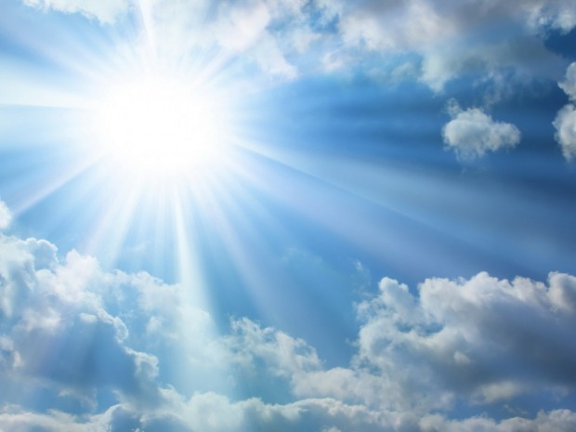
Die Sonne-солнце

Slide 3
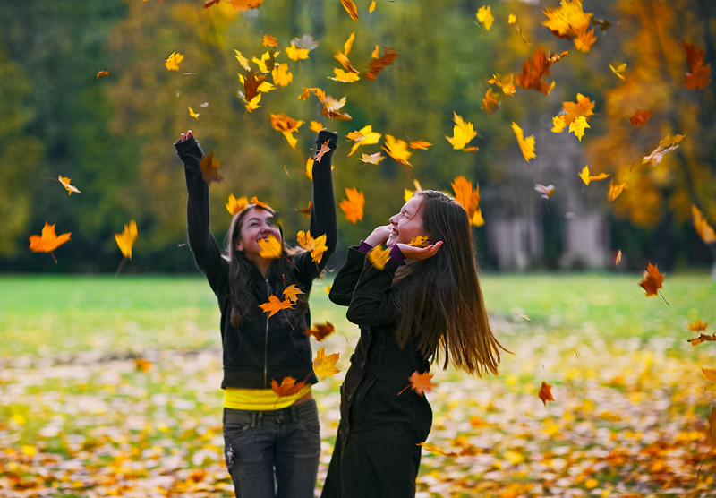
Der Blātterfall-листопад

Slide 4
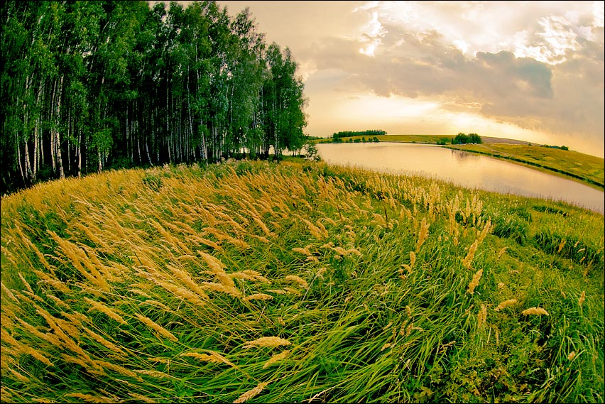
Der Wind-ветер

Slide 5
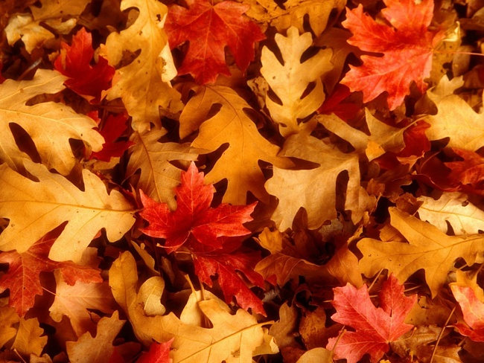
Die Blātter-листья

Slide 6
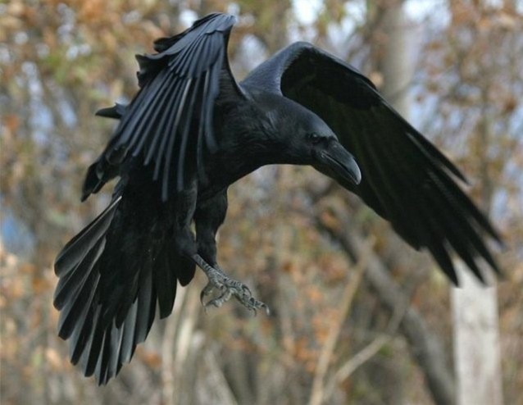
Der Rabe-ворон

Slide 7
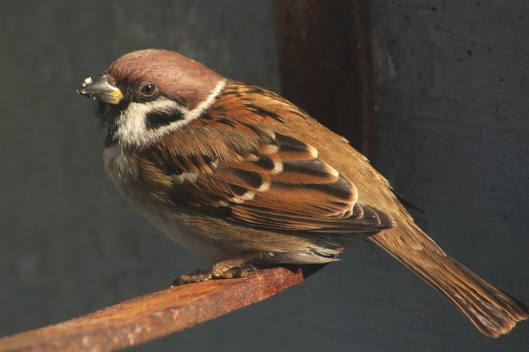
Der Spatz-воробей

Slide 8
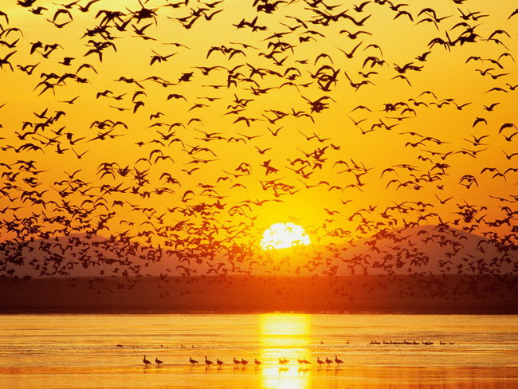
wegfliegen-улетать

Slide 9
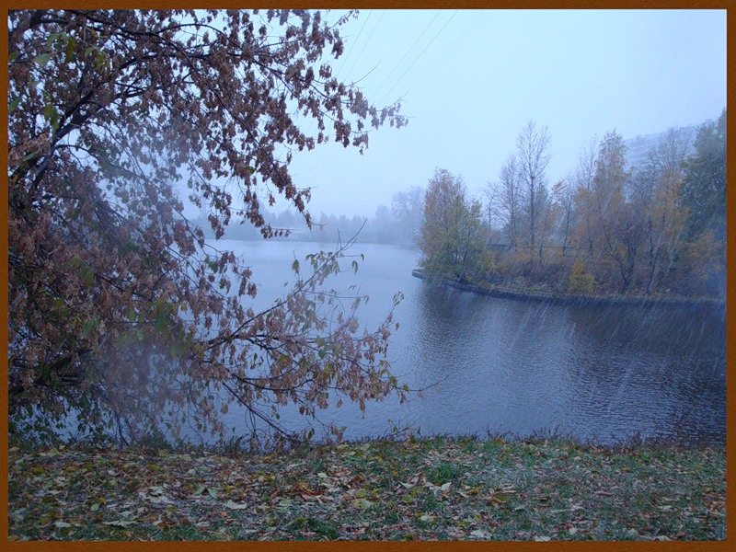
Es regnet-дождь

Slide 10
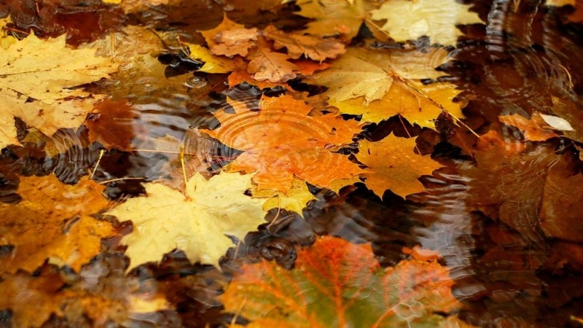
Die Pfutze-лужа

Slide 11
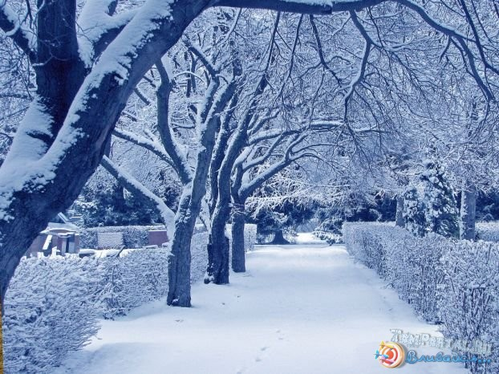
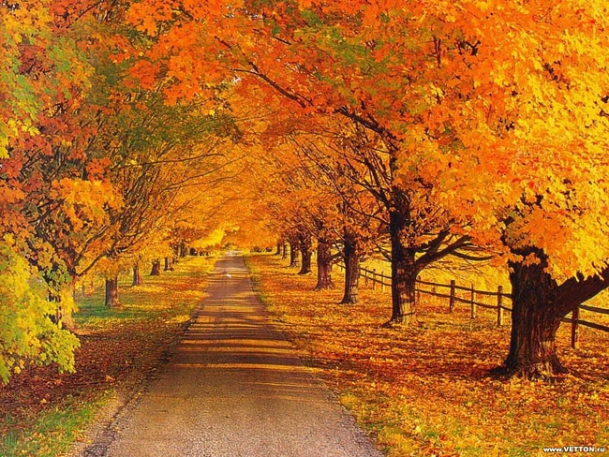
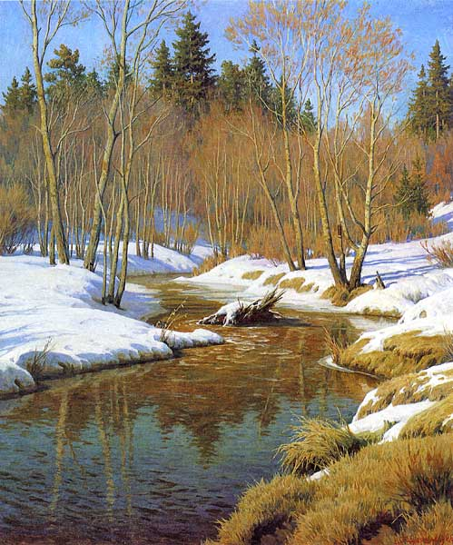
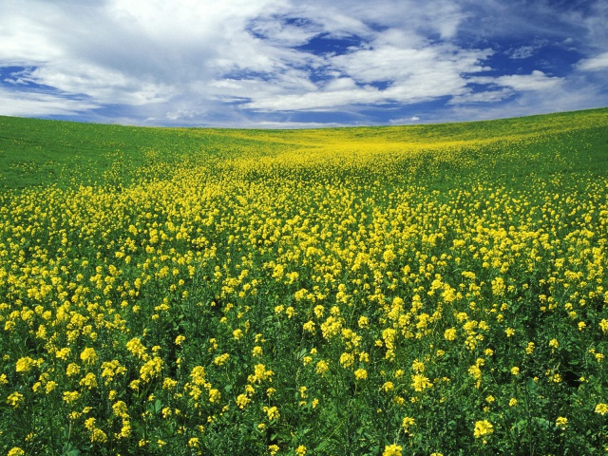
Der Winter-зима
Der Herbst-осень
Der Frühling-весна
Der Sommer-лето

